Slide 1
Incidences sanitaires du compteur Linky
Survol sommaire des connaissances actuelles
relatives à cette question.
À partir des sources suivantes:
Présentation de Pierre le RUZ , CRIIREM ( parties en bleu reprises directement )
Documents du Pr. Belpomme
Documents de Priartem
Rapport ANSES de décembre 2016
Documents ENEDIS
Ouvrage « Le droit face aux ondes électromagnétiques» (Cachard)
François Vetter , avril 2017

Slide 2
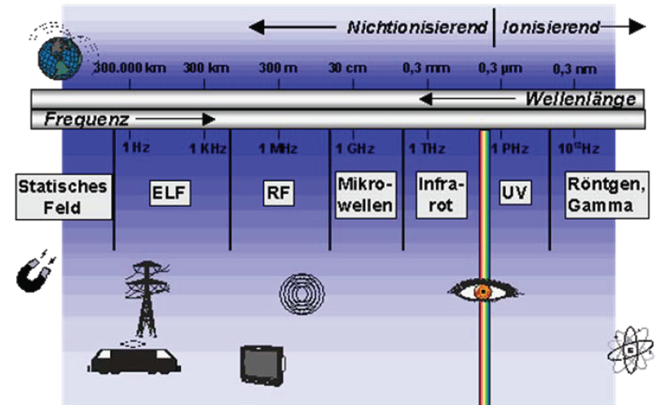


Un mot sur les ondes électromagnétiques
Les ondes électromagnétiques ont un spectre très large allant des très basses fréquences jusqu’aux rayons gamma en passant par le spectre de la lumière visible.
Non ionisant
Ionisant
Longueur d’ondes
Fréquence
Champ statique
Réseau électrique
Ondes radio/TV
Micro-ondes
Infra-rouge
Rayons X
CPL
Nous nous intéresserons ici au CPL ainsi qu’aux hyperfréquences nommées micro-ondes sur le schéma.

Slide 3
On ne peut aborder les questions sanitaires liés au compteur Linky sans parler des effets biologiques des champs électromagnétiques pulsés (CEM).
Les termes d’Ondes électromagnétiques (OEM) et de CEM recouvrent sensiblement la même réalité, même si le physicien distingue les 2 concepts.
Effets thermiques :
Les normes de protection contre les CEM sont calculés à partir des seuls effets thermiques (voir plus loin).
Les micro-ondes (ou hyperfréquences) font vibrer les molécules d’eau ce qui provoque un échauffement. C’est le principe du four à micro-ondes.
Effets thermiques des CEM :
Brûlures, échauffement, sensations de chaleur
pour des expositions brèves et des champs magnétiques élevés à des niveaux supérieurs à 100µT (dans la gamme des très basses fréquences)
Les effets thermiques ne se produisent qu’en présence de champs très importants. Le public ne leur est en principe pas exposé. Il en va autrement des effets athermiques.

Slide 4
Effets athermiques :
  Les effets athermiques sont connus depuis les années 1950. Il existe une importante littérature scientifique à leur sujet, mais ils sont toujours largement ignorés par le grand public et même le corps médical. Largement reconnus par la communauté scientifique indépendante, ils restent niés par les promoteurs des technologies sans fil.
Mécanismes.
Les mécanismes bioélectriques en jeu sont encore mal connus et font l’objet d’études en cours. Celles-ci ont dores et déjà pu mettre en lumières 2 modes d’action des CEM au niveau cellulaire qui restent à confirmer et compléter.

Slide 5
1. Au niveau des magnétosomes
Les ondes EM font vibrer les cristaux de magnétite contenus dans nos magnétosomes, organites situés au sein de nos cellules dans certaines parties du corps, comme chez de nombreuses espèces animales.
A partir d’une certaine intensité ces vibrations constituent une agression mécanique de la membrane cellulaire qui engendre un état inflammatoire duquel découle toute une cascade de réactions métaboliques délétères (protéines de stress, actions des lymphocytes, production de radicaux libres, …).
Cette inflammation est le plus souvent sourde et chronique. L’apparition des symptômes se fait après un temps de latence de plusieurs années, ce qui rend difficile la mise en relation des effets avec la cause.

Slide 6
2. Au niveau de l’équilibre bioélectrique de la cellule
Les radiofréquences modifient l’équibilibre bioélectrique de la membrane cellulaire, la rendant plus perméable à certains toxiques ou pathogènes, ce qui peut expliquer le l’électrohypersensiblité s’accompagne souvent de sensibilité chimique multiple (MCS) sans que l’on sache ce qui est premier, de l’EHS ou du MCS
Une étude récente a montré qu’un état inflammatoire fragilise les cellules par rapport aux CEM.
Dans ce cas les radicaux libres, sources de l’inflammation, sont « stimulés » par les CEM et viennent perturber l’ensemble du fonctionnement cellulaire par un effet de cascade.

Slide 7
Les principaux effets athermiques
Comportementaux:
-Irritabilité, tension nerveuse, contractures, problèmes de sommeil, rythmes circadiens perturbés, agressivité, fatigue…
Physiopathologiques:
24 études réalisées en Europe et aux USA, complètement reconnues par la communauté scientifique internationale confirment les effets suivants, au delà de 0,4 µT (soit 400 fois sous le niveau d’apparition des effets thermiques):
perturbations des flux d'ions calciques in vitro
l'ion calcium est un des messagers les plus importants du signal cellulaire. Il intervient dans de nombreux processus physiologiques vitaux (excitabilité de la cellule nerveuse, libération de neurotransmetteurs,... ).
modifications du rythme circadien
perturbations physiologiques de la glande pinéale avec suppression de la sécrétion de la mélatonine, hormone qui régit le système immunitaire.

Slide 8
perturbations des défenses immunitaires : les lymphocytes T perdent 25% de leur pouvoir de détruire les cellules cancéreuses
au niveau du système nerveux : les expériences réalisées montrent des effets sur les neurotransmetteurs, la dopamine et la sérotonine.
modifications génétiques : perturbations dans la synthèse de protéines impliquant des modifications dans la transcription de l'ADN et de l'ARN.
Le tout débouchant sur un risque de cancer (CEM classés en cancérogènes probables par l’OMS, classification en cours de réévaluation)
RISQUES DE CANCERS ET DE LEUCÉMIES
Les études épidémiologiques, montrent une augmentation des risques de cancers et de leucémies chez les enfants pour des expositions prolongées au delà de 0,4 µT.
Rapport Wartenberg (2001):
Dans son étude Residential EMF exposure and childhood leukemia, parue dans la revue Bioelectromagnetics en 2001, Daniel Wartenberg considère que sur les 2200 cas annuels de leucémies d'enfants (moins de 15 ans) recensés aux USA, 175 à 240 (ce qui représente 8 à 11 % des cas) seraient attribuables à une exposition résidentielle au champ magnétique 60 Hertz.

Slide 9
Le tableau clinique du « mal des ondes » ,
généralement appelé « électohypersensibilité » (EHS), que le Pr. Belpomme nomme
Syndrome d’intolérance aux Champs Electromagnétiques (SICEM)
recouvre la symptomatologie d’autres affections liées à un état inflammatoire
chronique telles que :
intoxications chroniques de bas niveau par des métaux lourds, pesticides et autres toxiques
certaines allergies sourdes
maladie de lyme
maladies neurodégénératives (Alzheimer, Parkinson, …)
…
ce qui nécessite un diagnostic différentiel basé sur un questionnaire , des
examens physiologiques recherchant certains marqueurs précis, et une imagerie médicale spécifique (électroencéphaloscan) que très peu de médecins
savent pratiquer. Une équipe internationale de chercheurs est en train d’affiner un protocole diagnostique généralisable qu’elle entend faire valider par l’OMS .

Slide 10
Un mot sur l’ElectroHyperSensibilité
Nous sommes tous électrosensibles puisque les perceptions et les commandes de nos organes se font par des courants bioélectriques circulant dans le système nerveux. Dès lors toute perturbation de ces courants a des répercussions physiologiques au niveau neurologique, endocrinien et des échanges ioniques intracellulaires .
Notre organisme supporte ces perturbations jusqu’à un certain point, variable selon les individus , à partir duquel les capacités de résilience de l’organisme sont saturées. A l’image du « capital solaire », nous aurions tous un « capital CEM ». Lorsque celui-ci serait épuisé les atteintes organiques commenceraient à se manifester.
Le professeur Belpomme dont les travaux en la matière font autorité internationale (mais sont ignorés en France) distingue 3 stades dans cette pathologie
précédés par un stade 0 de latence où les personnes peuvent fréquenter les champs électromagnétiques sans conséquence apparente. L’organisme résiste tant qu’il reste du capital CEM puis la pathologie s’installe silencieusement et insidieusement.
Stade 1 dit « phase inaugurale » ou « de stress »: En présence de CEM importants, la personne ressent des troubles neurologiques et ou physiologiques (évoqués plus haut) qui disparaissent rapidement lorsqu’elle se retrouve dans un environnement non pollué.

Slide 11
Stade 2: « phase d’état », atteinte fonctionnelle du système nerveux central: Les symptômes sont les mêmes avec une aggravation des troubles du sommeil, de la fatigue, et un glissement vers un état dépressif, mais se produisant à des intensités faibles voire très faibles et ne disparaissant que lentement dans un environnement sain. La vie sociale devient problématique faute d’endroit non pollué par des CEM.
On estime à quelques % de la population les personnes devenues ainsi intolérantes aux CEM. Parmi elles certaines sont arrivées à un tel point de sensibilité qu’elles sont obligées de se couper totalement de la société et de vivre dans des environnements blindés.
Stade 3: « phase d’évolution »: Les atteintes du système nerveux central sont telles qu’elles engendrent des maladies neuro-dégénératives, essentiellement Alzheimer et Parkinson.
Les recherches de Belpomme portant sur plus de 1500 sujets mettent en évidence un effet « cliquet » lors du passage d’ un stade à un autre. En d’autres termes, dans l’état actuel des connaissances, lorsque la personne a atteint un stade plus avancé, elle ne peut plus revenir en arrière, au mieux limiter les atteintes organiques et stabiliser l’évolution morbide en se protégeant et en suivant un traitement adapté.
Il est donc essentiel de se prémunir de la spirale de l’EHS en prenant un certain nombre de précautions .

Slide 12
Un mot sur les normes
Il n’existe pas de norme européenne, mais des normes nationales, parfois même régionales. Les normes françaises sont les plus laxistes en Europe et sont contestées par l’ANSES . Elles ont été fixées en 2002 durant la période de vacance politique (entre le second tour des présidentielles et les législatives) sur la pression des lobbies de la téléphonie mobile et ne prennent en compte que le risque thermique. A titre d’exemple voici 2 tableaux éloquents:
Valeurs maximales en champ magnétique (extrêmement basses fréquences)
Flandres belges | 10 µT
France | 100 µT
Italie | 10 µT
Russie | 10 µT (intérieur) 50 µT (extérieur)
Suède | 0,2 µT
Suisse | 0,1 µT (nouvelles installations)
Recommandations AEME | 0,1 µT
Incidence cancérogène | A partir de 0,4 µT
Valeurs maximales pour les émetteurs hyperfréquences dans la bande des 900 Mhz
Belgique | 3 V/m
Chine | 6V/m
France (protection équipements électroniques) | 3 V/m
France (protection personnes) | 41 V/m
Italie | 6 V/m
(Italie) Toscane | 0,5 V/m
Russie | 4,3 V/m
Suisse | 4 V/m
Recommandations parlement européen | 0,6 V/m
Recommandations Académie Européenne de Médecine Environnementale | 0,2 V/m
A noter qu’en France, le matériel électronique est mieux protégé que les gens .

Slide 13
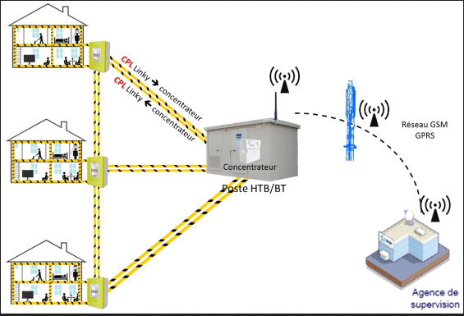
Schéma général de fonctionnement du réseau Linky

Slide 14
Linky et les ondes
En plus d’émettre un champ magnétique comme tous les compteurs, le compteur linky est à l’origine de 3 sources de rayonnement :
Principalement le Courant Porteur en Ligne (CPL)
Ondes GSM émises par les concentrateurs
Ondes Wifi émises par le module Emetteur Radio Linky (ERL)
Le CPL : Il s’agit d’une onde se situant dans la gamme des 60 à 80 khz se superposant à l’onde 50Hz du courant alternatif. Cette modification de la qualité du courant électrique (appelée Dirty Electricity par ses opposants) perturbe certains appareillages électroniques au point de les rendre inutilisables.
Sur le plan sanitaire, dans son rapport de septembre 2016, l’ANSES conclut que
« Ces faibles niveaux d’exposition relevés chez des particuliers confirment que la transmission des signaux CPL utilisés par le Linky ne conduit pas à une augmentation significative du niveau de champ électromagnétique ambiant. »
L’Agence conclut à « une faible probabilité que l’exposition aux champs électromagnétiques émis par les compteurs communicants, dans la configuration de déploiement actuelle, engendre des effets sanitaires à court ou long terme ».

Slide 15
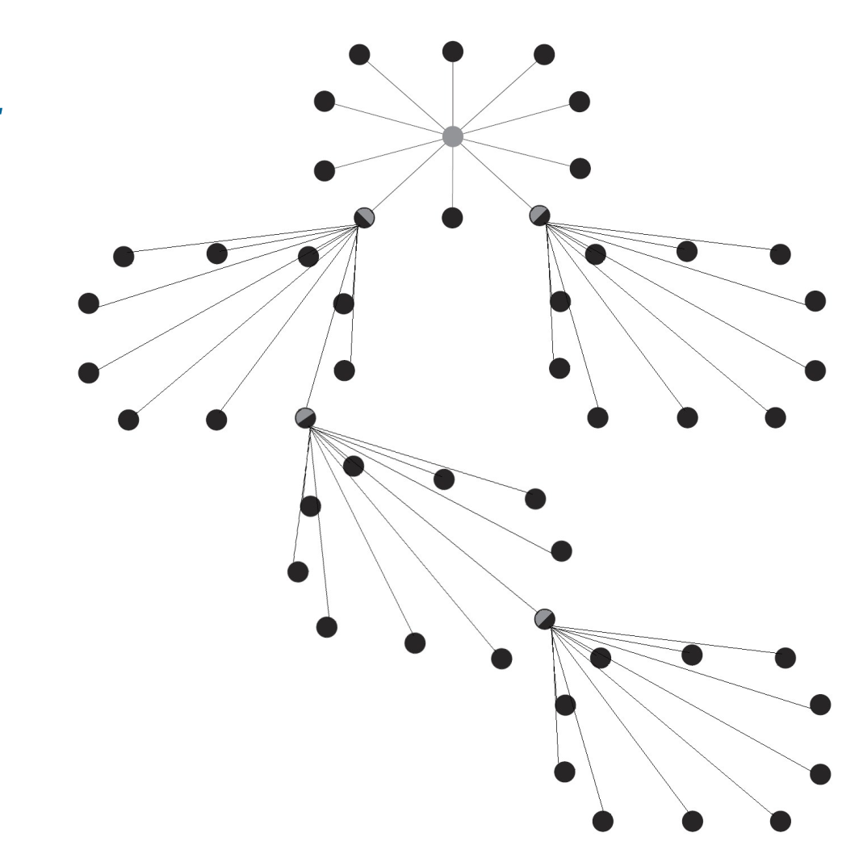
Commentaires: Si à priori, il n’y a pas trop lieu de s’inquiéter du rayonnement CPL, plutôt faible (autour de 0,1 V/m quand même) et s’atténuant assez rapidement quand on s’éloigne de l’installation électrique il convient de garder à l’esprit
que « faible probabilité » ne signifie pas « risque nul » comme on nous incite à le penser
qu’il n’existe pas encore d’étude sur les effets biologiques pour ces fréquences
les normes françaises sur lesquelles s’appuie ENEDIS sont très contestées , y compris par l’ANSES.
Par ailleurs l’étude ne prend pas en compte l’effet « grappe »: Du fait de la portée limitée du CPL, les compteurs se relaient les signaux entre eux, de proche en proche au sein de « grappes » jusqu’au concentrateur comme le montre le schéma.
concentrateur
Quel est le niveau de rayonnement CPL au niveau des derniers maillons de la grappe ? Aucune mesure n’est disponible à ce niveau.

Slide 16
Le concentrateur
Les signaux remontants des grappes de compteurs vers le centre de gestion ENEDIS (et inversement pour les signaux descendants) transitent par des concentrateurs qui communiquent par hyperfréquences.
Un important déploiement de nouvelles antennes dédiées aux concentrateurs sera nécessaire, ce qui sera source d’une élévation conséquente du brouillard électromagnétique …
L’Emetteur Radio Linky (ERL)
Enedis projette que cet équipement pour l’instant optionnel soit intégré d’office aux compteurs de dernière génération. Il constitue l’interface nécessaire pour le pilotage à distance des installations domotiques et la gestion par ENEDIS de la courbe de charge, raison officielle invoquée pour le déploiement.
L’ERL est un équipement wifi qui rayonne dans tout le logement (et aussi chez les voisins), en continu , comme tout équipement wifi.

Slide 17
En résumé
Enedis n’a pas tort quand il dit que Linky n’augmente que peu le niveau général de brouillard électromagnétique, surtout dans des foyers équipés de smartphones, wifi et nombreux appareils connectés sans fil.
Mais il y a incontestablement augmentation de cette pollution, un peu par le CPL, davantage par les concentrateurs et beaucoup par les ERL. Il faut y ajouter les émissions en hyper fréquences provenant des compteurs de gaz et d’eau. C’est toute cette accumulation de champs qui devient préoccupante.
Je rappelle que l’électrohypersensibilité apparaît quand les capacités de résilience physiologique sont dépassées.
Je rappelle également que les personnes EHS évitent toute source de CEM, même de faible intensité et n’utilisent pas d’appareil connecté sans fil.
Elles auront déjà à subir le CPL diffus remontant de leur voisinage, les émissions des concentrateurs et le rayonnement des ERL des voisins en habitat collectif. On ne peut décemment pas leur imposer la présence de compteurs communicants dans leur lieu de vie.

Slide 18
En guise de conclusion … provisoire.
Si faute d’études suffisantes rien ne permet pour l’instant d’affirmer la toxicité du Linky, son innocuité proclamée par ses promoteurs fait pour le moins débat.
Il est indéniable que le Linky contribue à augmenter le brouillard électromagnétique dont les effets délétères sont connus et classés cancérogènes probables.
Il est donc légitime de vouloir se prémunir des effets de cette nuisance. En tant qu’association familiale nous nous devons de rappeler à l’ETAT, tutelle d’ENEDIS que nul ne peut mettre en danger la santé d’autrui, surtout pas lui, dont la mission régalienne est le protection de la population.

Slide 19
Qu’allons-nous faire?
Quelle position adopter face au Linky ?
accepter le linky comme un mal nécessaire en vue de la transition énergétique ?
refuser catégoriquement le déploiement ?
revendiquer le droit individuel au refus des compteurs communicants en général et du Linky en particulier (ce qui implique le maintien dans la durée d’une filière d’appareils de comptage conventionnels) ?
Au-delà du Linky, allons-nous nous emparer de la question de la pollution électromagnétique et nous doter d’une commission permanente « ondes » transversale conso/santé qui veillerait au principe de sobriété électromagnétique posé par la loi Abeille face au déferlement des appareils communicants non filaires ?
avec entre autres exigences le principe d’information et de responsabilisation de l’utilisateur dont découle
l’obligation faite au fabricants d’afficher le DAS de tout appareil communicant sans fil, ce qui n’est le cas pour l’instant que pour les téléphones ?
que le wifi des appareils soit coupé par défaut ce qui nécessite un acte conscient pour le connecter, évitant ainsi que la population baigne dans un brouillard wifi permanent totalement inutile et par ailleurs énergivore ?

